Slide 1
Готовим детей к школе
Выполнила Набиулина Людмила Ивановна
Педагог-психолог
МДОУ Детский сад «Елочка»
п.Октябрьский
2010г

Slide 2
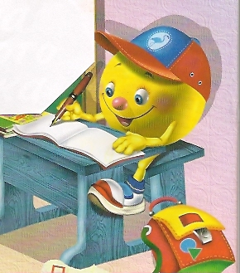
Психологический Тренинг для детей подготовительной к школе группы «Школа веселого колобка»
Задачи:
развитие групповой сплоченности
знакомство со школьными правилами
развитие произвольного поведения
развитие внимания и мышления
развитие зрительно-моторной координации и пространственного восприятия

Slide 3
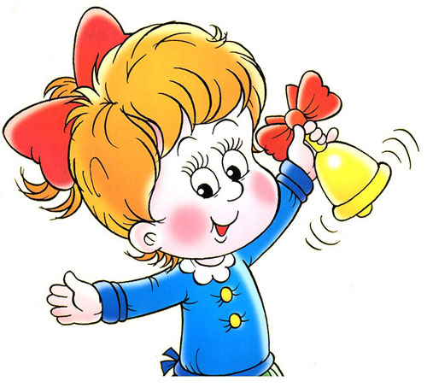
У меня в руках звонок, начинается урок.
За столы мы тихо сядем,
Баловство свое оставим,
Нет, игрушки не бери,
Нам нужнее «Буквари»

Slide 4
Упражнение «Школьные правила»
Учитель входит – надо встать,
Когда он сесть позволит – сядь.
Ответить хочешь – не спеши,
А только руку подними.

Slide 5
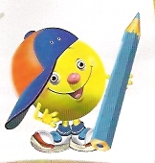
«Рисуем вместе с колобком» (работа в тетради)
В середине листа нарисуйте домик.
В левом верхнем углу - тучку.
В правом верхнем - солнышко.
В левом нижнем – елочку.
В правом нижнем - дерево.
Справа от домика – скамейку.
Слева от домика – мячик.

Slide 6
Игра «Назови и покажи»
вопросы:
Что находится в центре листа?
В каком углу находится солнышко?
Кто находится справа от божьей коровки?
Назовите, что находится в правом верхнем углу?
Вправо или влево летит бабочка?

Slide 7
Упражнение «Звуковые прятки» Инструкция: Услышите названный звук – хлопайте в ладоши
Звук «О»
лодка ослик
стол заяц
стул цветок
глаза
Звук «А»
мачта забор
цветок доска
аист колобок
лампа
Звук «Т»
стол табурет
стул книга
мел зонт
ложка
Звук «К»
жук дуб
муха снег
урок конфета
книга

Slide 8
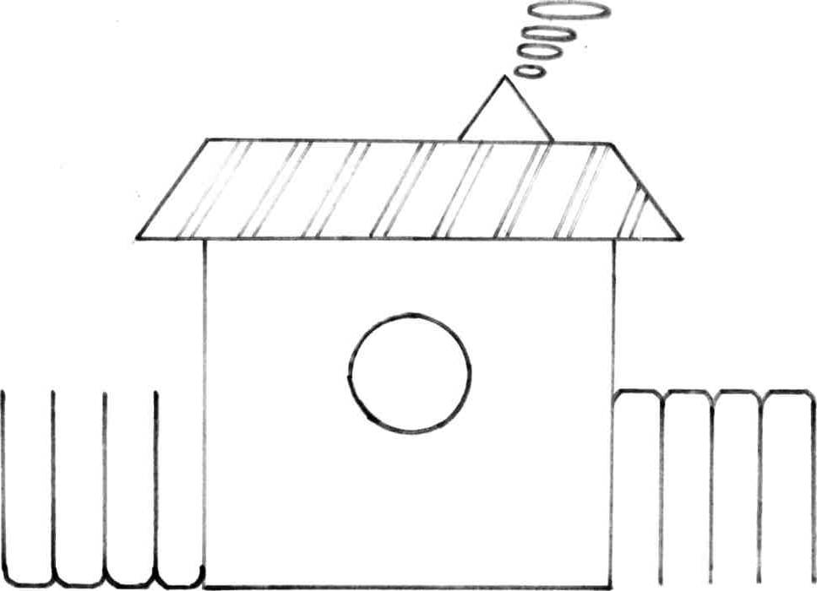
Упражнение «Скопируй домик»

Slide 9
Упражнение «Найди ошибку»
Крокодил раскрыл свой гигантский кот.
Медсестра сделала мне угол.
У меня недавно выпал дуб.
Я люблю томатный сук.
За окном дует вечер.

Slide 10
Физкультминутка
Девочки и мальчики
Прыгают как мячики
Мяч подскакивает вверх
Кто подпрыгнет выше всех?
Тише, тише, мяч устал,
Прыгать мячик перестал
И под парту закатился.
Ну а мы за стол садимся.

Slide 11
Упражнение «Помоги лисенку добраться до корзины»
Идти можно только по клеткам с фруктами и ягодами, шагая вверх, вниз, вправо и влево. Ходить по диагонали нельзя!

Slide 12
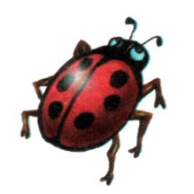
Игра «Помоги колобку поймать божью коровку»
В центре рисунка находится божья коровка. Сейчас она поползет так: одна клеточка вверх, две клеточки вправо, одна клеточка вверх и еще одна клеточка вверх. Смотрите, наша коровка убежала с листа! Давайте ее вернем! Как только божья коровка выползет за пределы листа, вы должны хлопнуть в ладоши. Будьте внимательны! Итак, божья коровка проползла две клеточки влево, две клеточки вниз, еще одну клеточку вниз (хлопок) и т.д.

Slide 13
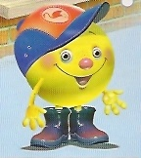
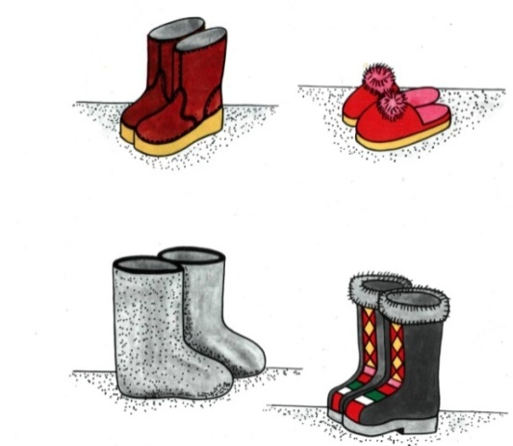
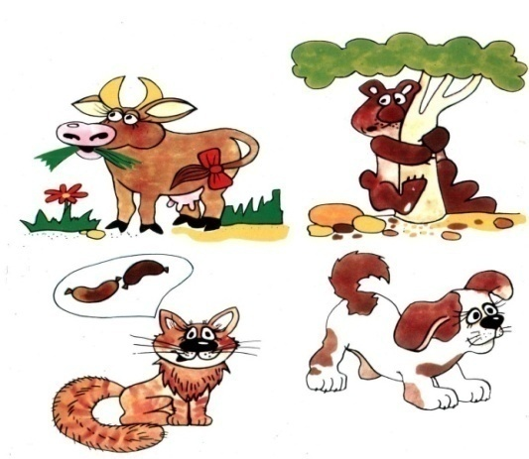
Помоги колобку «Найти лишнее»

Slide 14
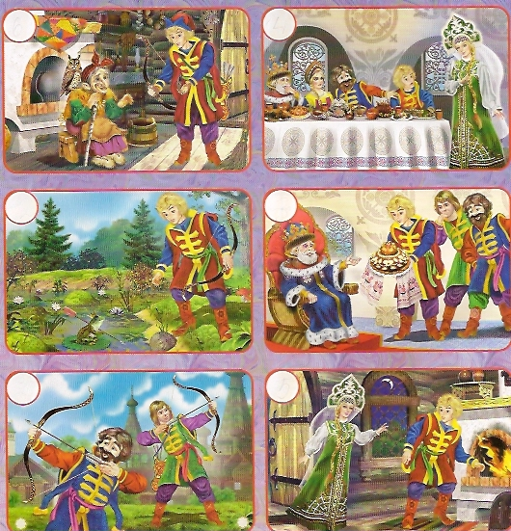
Упражнение «Назови картинки в правильном порядке к сказке «Лягушка-царевна»

Slide 15
Вопрос на засыпку Куда отправился колобок?

Slide 16
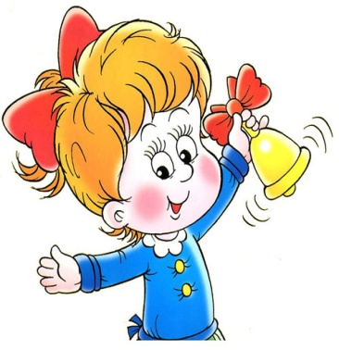
Вот опять звонит звонок и кончается урок Все мы славно потрудились И чему - то научились Рада я за вас всегда Ну а вы? Ответьте – да!

